Slide 2
نام ونام خانوادگی...محمد مستقیمی
نام دبیر...جناب اقای کرمی
درس.. ریاضیات

Slide 5
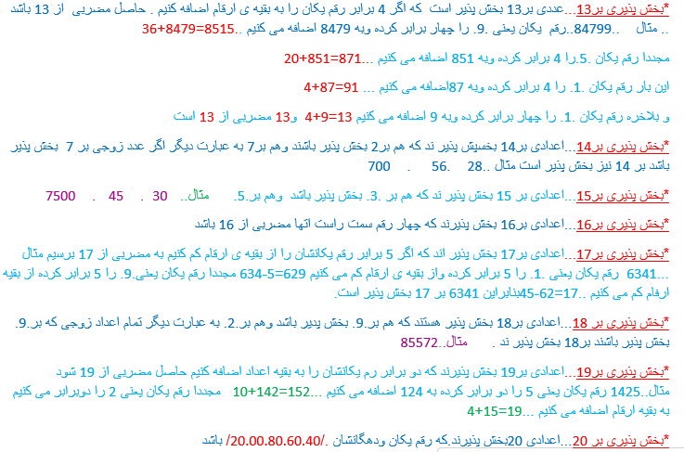

Slide 6
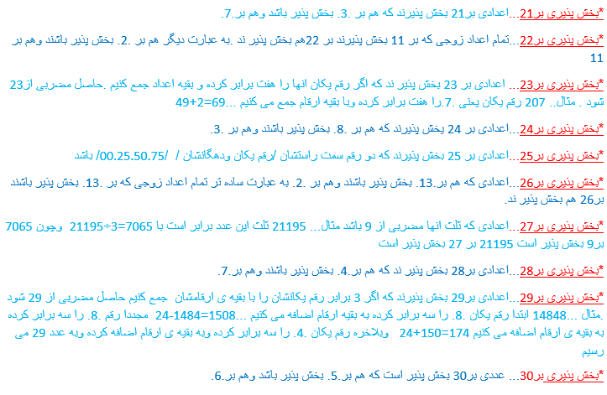

Slide 7
شمارنه ها یا مقسوم علیه های یک عدد ...اعدادی که عدد داده شده بران بخش پذیر باشد.
نکته .. اولین شمارنده ی هر عددیک واخرین شمارنده ی هر عدد خود ان عدد است
مثال..شمارند های اعداد 9و24و42رابنویسد
{ 9و3و1 } = شمارنده های 9
{ 24و12و8و6و4و3و2و1} = شمارنده های 24 { 42و21و14و7و6و3و2و1 } = شمارنده های 42

Slide 8
است C شمارنده ی a باشد. می توان نتیجه گرفت که C شمارنده ی bوb شمارنده ی aنکته.. اگر
مانند.. عدد 3 شمارنده ی عدد اول9 است وعدد شمارنده ی عدد 36 است پس شمارنده ی عدد 36 است.
عدد اول.. هر عددی بزرگتر از یک که فقط دو شمارنده داشته باشد عدد اول است
نکته.. عدد اول فقط بر یک وخودش بخش پذیر است
نکته.. تنها عدد زوج که اول باشد عدد 2 است.
نکته.. ترکیب اعداد اول به صورت مقابل است..
اعداد اول یک رقمی
{ و...و19و17و13و11و7و5و3و2 } = اعداد اول

Slide 9
شمارنده های اول یک عدد.. تمام اعداد اولی که عدد داده شده بران بخش پذیر باشد شمارنده های اول ان عدد نام دارد
مثال.. شمارنده های عدد 12 را نوشته و دور شمارنده های اول خط بکشید
{ 12و 6و 4و 3و 2و 1 }= شمارنده 12
عدد مرکب.. هر عدد طبیعی بزرگتر از یک که بیش از 2 شمارنده داشته باشد عدد مرکب است
نکته.. هر عدد طبیعی که بتوان برای ان ضربی غیر از یک نوشت ان عدد مرکب است نکته.. تمام اعداد زوج (غیر از2)
نکته.. عدد یک نه اول است نه مرکب (.چون عدد یک فقط یک شمارنده دارد)
نکته.. تمام اعداد طبیعی (غیر از یک ) حداقل یک شمارنده اول دارند.
مثال.. الف) مجموع سومین وهفتمین عدد اول چند است؟ 22 =17+5
ب) اختلاف بزرگترین وکوچکترین عدد اول دو رقمی چند است؟ 86=11-97
ج) مجموع دو عدد اول 25 شده است ان دو عدد اول کدامند؟ 25=2+23
( چون مجموع اعداد فرد شده یکی از اعداد باید زوج باشد)

Slide 10
د) از 1تا 20چند عدد مرکب وجود دارد؟ از 1تا 20 تعداد اعداد 20 تاست که (8 عدد اول ) و(عدد یک نه اول استب
نه مرکب ) را کم می کنیم 11 =9-20
تجزیه اعداد.. برای به دست اوردن شمارنده های اول یک عدد ان را تجزیه می کنیم
نکته.. یکه از روش های تجزیه (نمودا درختی )است که در این روش برای هر عدد یک ضرب بزرگتر از یک نوشته تا وقتی که دیگر نتوان برای عدد یک ضرب نوشت نودار ادامه می کند
نکته.. اعداد که نتوان برای ان ها ضربی نوشت جز وشمارنده های اول ان عدد است
مثال.. شمارندهای اول اعداد 12و25و30 را از روش نمودار درختی به دست اورید
12 25
4 3 5 5
2 2
3*2*2=12 5*5=25

Slide 11
هم یعنی بزرگ ترین عددی که b,aبزرگ ترین شمارنده ی مشترک(ب.م.م)...بزرگ ترین شمارنده ی مشترک دوعدد
بران بخش پذیر باشند.b وهم a
. نشان می دهند...a,b...رابه صورت b,a نکته.. بزرگ ترین شمارنده ی مشترک دو عدد

Slide 12
مثال.. بزرگترین شمارنده مشترک ..ب.م.م.. دو عدد12 و30 را از روس نوشتن شمارنده ها به دست اورید
{ 30و15و10و6و5و3و2و1} = شمارنده 30 { 12و6و4و3و2و1و} = شمارنده 12
{ 6و3و2و1} = اعداد مشترک 30و12
6 = (30و12) پرانتز نشانه (ب.م.م). دو عدد است.

Slide 13
روش به درست اوردن بزرگترین شمارنده مشترک دو عدد (از روش تجزیه) : مراحل زیر را به ترتیب انجام دهید
1) دو عدد را تجزیه می کنیم 2)دو عدد را به صورت ضرب شمارنده های اول بنویسیم
3) عدد های مشترک با کمترین تکرار را در هم ضرب می کنیم
مثال: بزرگترین شمارنده مشترک دوعدد20و48 را از روش تجزیه به دست اورید
4 = 2*2 = ( 20و48 ) 3*2*2*2*2 = 48 5*2*2 =20
( شمارنده مشترک دو عدد 2 است و کمترین تکرار هم 2 بار است )

Slide 14
نکته: برای ساده کردن کسر ها می توان صورت و مخرج را بر(ب.م.م) اعداد تقسیم کرد
مثال: کسر های زیر را ساده کنید

Slide 15
نکاتی درباره (ب.م.م) اعداد :
1) از(ب.م.م) اعدادبرای ساده کردن کسر ها استفاده می شود
2) (ب.م.م) هر عدد با یک برابر با یک است : 1 = (12و1)
3) (ب.م.م) هر عدد با خودش همان عدد می شود : 15= (15و15)
4) (ب.م.م) دو عدد اول مختلف یک می شود : 1=(15و3)
5) اگر دو عدد بر هم بخش پذیر باشند (ب.م.م) ان دو عدد برابر با کوچکتر می شود : 6 = (6و18)
6) (ب.م.م) دو عدد متوالی (پشت سر هم) همواره یک است : 1 = (32و33)

Slide 16
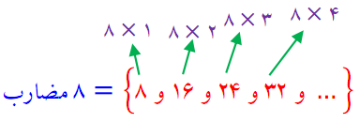
مضرب های طبیعی یک عدد :
اگر یک عدد را به ترتیب در اعداد ضرب می کنیم مضارب ان به دست می اید
مثال: مضارب طبیعی اعداد 8و15 را بنویسید

Slide 17
نکته : اولین مضرب طبیعی هر عدد خود عدد واخرین مضرب ان مشخص نیست
مثال : الف) فتمین مضرب عدد 12 چند است ؟ 84=12*7
ب) ایا 142 مضرب عدد 3 است ؟ چرا؟ خیر.چون اگر 142 را بر3 تقسیم کنیم باقیمانده تقسیم صفر نمی شود ج) سه مضرب مشترک 5و7 را بنویسید ؟ {105 و 70 و 35}

Slide 18
کوچک ترین شمارنده ی مشترک (ک.م.م) : کوچک ترین شمارنده ی مشترک دو عدد یعنی کوچک ترین عددی مانند
بر ان بخش پذیر باشند. bوهم بر a که هم بر
نکته : کوچک ترین شمارنده ی مشترک دو عدد را به صورت نشان می دهند

Slide 19
مثال : کوچک ترین مضرب مشترک (ک.م.م) دو عدد 6و15 را از روش نوشتن مضرب های دو عدد به دست اورید

Slide 20
روش به دست اوردن کوچکترین مضرب مشترک دو عدد (از روش تجزیه) : مراحل زیر را به ترتیب انجام می دهیم :
1) دو عددرا تجزیه می کنیم 2) دو عدد را به صورت ضرب شمارنده های اول می نویسیم 3) عدد های مشترک با بیشترین تکرار وعدد های غیر مشترک رادر هم ضرب می کنیم

Slide 21
مثال : کوچکترین مضرب مشترک دو عدد 60و72 را از روش تجزیه به دست اورید
شمارنده های غیر مشترک
(شمارنده مشترک دو عدد 2و3 است وبیشترین تکرار 2 سه بار و3 دو بار است)

Slide 22
نکاتی درباره ی (ک.م.م) اعداد :
1) از (ک.م.م) اعداد برای مخرج مشترک کسر ها استفاده می شود .
2) (ک.م.م) هر عدد با یک برابر با خود عدد است : 12={1و12}
3) (ک.م.م) هر عدد با خودش همان عدد می شود : 15={15و15}
4) (ک.م.م) دو عدد اول مختلف برابر با حاصل ضرب ان دو می شود : 65 = 13* 5 = {13 و5 }
5) اگر دو عدد بر هم بخش پذیر باشد (ک.م.م) ان دو عدد برابر با عدد بزرگتر می شود : 18 = { 18و6 }
6) (ک.م.م) دو عدد متوالی (پشت سر هم) با حاصل ضرب دو عدد برابر است : 72 = (9 و8 )

Slide 23
نکته : (ک.م.م) دو عدد را می توان با استفاده از (ب.م.م) دو عدد نیز به دست اورید :
مثال : اگر ( ک.م.م) دو عدد 45و75 برابر با 15 باشد .(ک.م.م) دو عدد را به دست اورید
مثال : (ب.م.م) دو عدد 8 و(ک.م.م) ان دو عدد 80 است اگر یکی از اعداد 40باشد عدد دیگر چند است ؟

Slide 24
پایان

